Slide 1
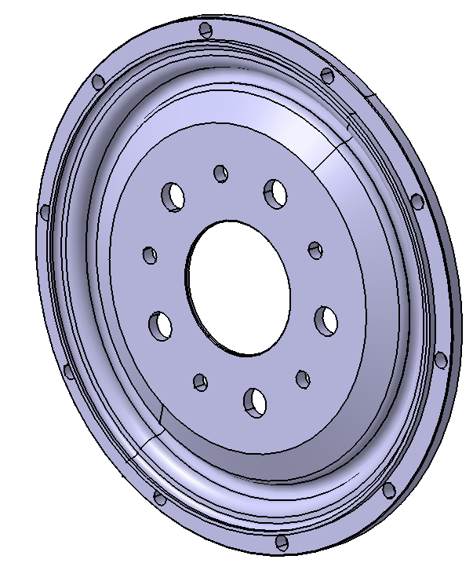
Etude de cloches de frein
Sébastien Kohler, Christian Kanesan
Contexte
Valider les résultats expérimentaux
Améliorer le design
Objectifs de l’étude
Analyse des efforts & déformations lors d'une décélération de 2g (Avant)
Analyse des déformations lors d'un parcage en pente (véhicule statique) (Arrière / frein à main)
Géométrie
Diamètre ~260mm
Rechsteiner Racing
Matériau
Aluminium 7075-T6
Modélisation /simulation éléments finis, EPFL, 2011

Slide 2
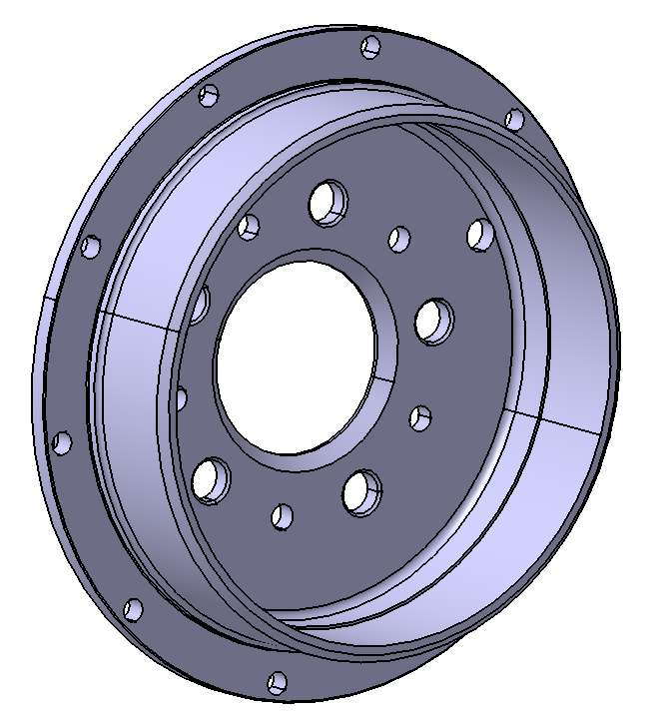
Etude de cloches de frein
Sébastien Kohler, Christian Kanesan
Cas de charge
Surfaces de contact avec la roue & avec le moyeu bloquées
Forces tangentielles appliquées aux points d'ancrage du disque sur la cloche.
Pression exercée dans le “tambour”
Critères d’évaluation
Seuils max. (encombrement, respectivement limite élastique)
Type d’analyse
Statique, evtl. thermique
Données manquantes / risques
Pression dans le “tambour”
Catia
Modélisation /simulation éléments finis, EPFL, 2011

